Slide 1

District de l’est du Canada et des Caraïbes du Kiwanis International
AMÉLIORER LA COMMUNICATION AU SEIN DE NOS CLUBS
Comité du District pour l’Éducation – mise à jour 2016

Slide 2

Communication ou Conversation?
Confiance fondée sur la réciprocité
Notes:
Définition Wikipédia – La communication est l’activité de transmettre l’information par un échange de pensées, de messages ou d’informations, comme par une allocution, une presentation visuelle, par des signes, par écrit ou par l’attitude.
La communication nécessite un expéditeur, un message et un destinataire.
Le processus de la communication n’est complet que quand le destinataire a compris le message de l’expéditeur.

Slide 3

Transformer la communication en Conversation
Le site web Kiwanis One a une présentation Power Point intitulée “Transformer la communication en conversation”.
Certaines des affirmations suivantes proviennent de cette présentation.
La communication exprime, les conversations échangent.
La communication est généralement à sens unique, la conversations est dans les deux sens.
La communication distribue l’information, la conversation crée la compréhension.
La communication est souvent stérile, la conversation est personnelle.
La conversation est plus efficace que la communication.
La conversation développe des relations.
Les grands leaders ont de grandes conversations & de grandes relations.

Slide 4
DOUZE pistes pour aider la Communication et la Conversation
#1
Rappel régulier sur les changements –
adresse électronique /postale, etc.
Utilisez les courriels pour informer les membres.
Utilisez les imprimés pour ceux qui n’utilisent pas la technologie électronique.
Utilisez “confirmation de réception / lecture” seulement pour les informations importantes envoyées par courriel.
Notes:
Développez un plan régulier de communication dans votre club afin que vous assurer que les addresses électroniques sont toujours exactes. Placez un rappel régulièrement dans votre bulletin de club. Informez vos membres pour qu’ils connaissent la procédure de votre club pour que leurs informations soient toujours à jour avec le KI via le secrétaire du club qui utilisera son tableau de bord aux fins de mises à jour.
Utilisez les courriels pour informer vos membres et les imprimés pour rejoindre ceux qui n’utilisent pas la technologie électronique.
N’utilisez «Confirmation de réception / lecture» que pour les informations importantes envoyées par courriel.

Slide 5

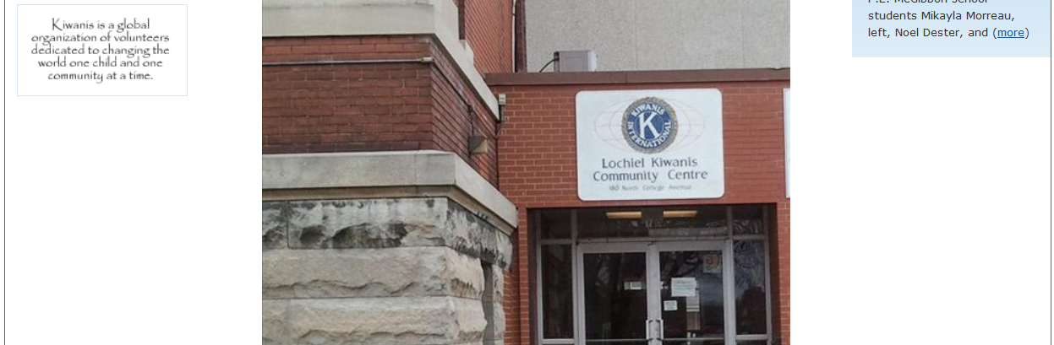
#2
Notes:
2. Utilisez le site web du club.
– Il a besoin d’être mis à jour régulièrement et facile à utiliser. Encouragez vos membres à s’en servir, montrez à vos membres comment naviguer… plus d’une fois pourrait être nécessaire.

Slide 6
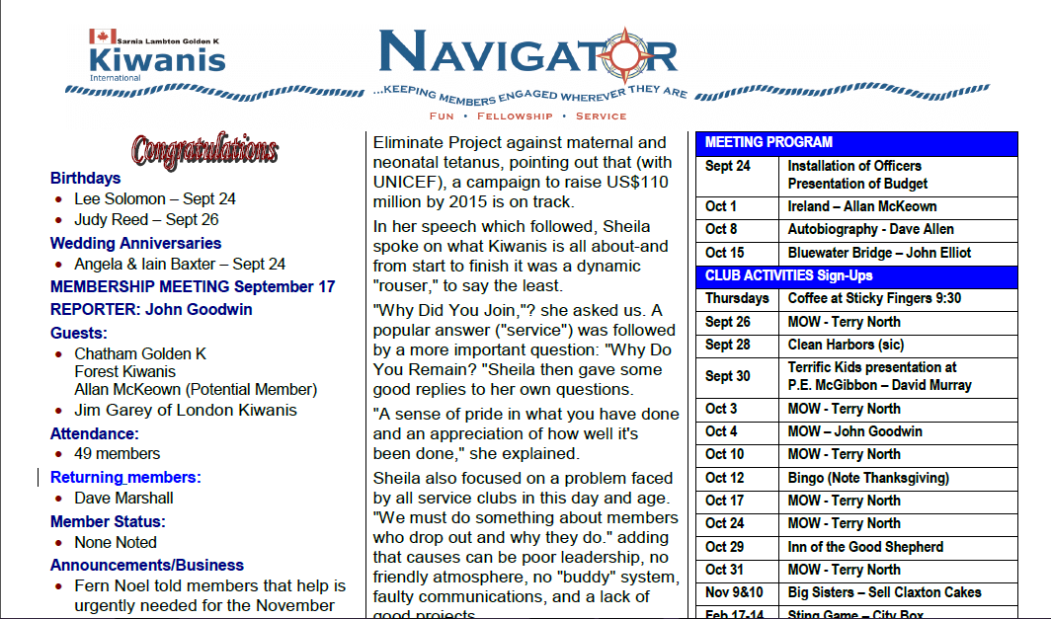
#3
Notes:
3. Profitez du bulletin du club pour transmettre vos messages aux membres.

Slide 7

#4
J’ai de l’information pour vous!
Les Lieutenants-gouverneur jouent un rôle important dans les communications, tout comme le Président et le Secrétaire de votre club.
Notes:
4) Les Lieutenants-gouverneur partageront l’information avec le Président et avec le Secrétaire du club selon le protocole de communications du District.
Le Président déterminera qui, dans le club, sera responsable de faire circuler l’information aux membres, selon le contenu du message.
Ce peut aussi bien être le responsable de l’image du club, de l’investissement, de l’impact ou de l’inspiration, tous aussi bien que le Président ou le Secrétaire. Faites en sorte de prévoir un remplaçant pour couvrir les périodes d’absence du responsable.
Ne filtrez pas le matériel. Toutes les communications devraient être circulées parmi le membership du club.

Slide 8

#5
Courts rapports des comités aux réunions.
Compte-rendu de vos succès.
Maintenir des occasions de visibilité pour les projets de service.
Faire savoir aux membres que nous sommes actifs et rendons des services utiles.
Notes:
5) Des rapports de comités aux réunions, à toutes les semaines si nécessaIre, pour que les membres soient toujours informés de ce qui se passe présentement ou des projets à court terme, et même des activités de vos clubs SLP. Partagez aussi vos succès.
Ceci permettra d’être visible par nos activités, de démontrer aux membres que nous sommes actifs et faisons des choses utiles… tout ce qui contribuera à intéresser les visiteurs à devenir membres.

Slide 9

#6
Rencontre d’affaires, une fois par mois, immédiatement après la rencontre des Directeurs.
Rapport sur les activités.
Analyse des besoins / forces du club.
Aborder les problèmes.
Notes:
6) Rencontre, au moins une fois pas mois, immédiatement après la réunion des Directeurs pour présenter les rapports sur les activités et projets, considérer les besoins et les forces du club, et aborder tout autre problème d’importance.

Slide 10

#7
http://www.kiwanis.org/theformula/strengthen-your-club/achieving-club-excellence/achieving-club-excellence-the-home-edition#.V5tpejUjZsl
Notes:
7. Consultez la documentation disponible comme, par exemple: Club Excellence Tool (Outil pour un club d’excellence), We Welcome You to Our Club (Nous te souhaitons la bienvenue dans notre club), etc. pour évaluer la perception des membres des forces et faiblesses du club. Désignez un individu ou un comité pour évaluer les réponses et prendre connaissance de ce qui doit être fait et par qui. Faites un suivi sur les progrès accomplis et faites rapport au Bureau des Directeurs s’il y a lieu.

Slide 11
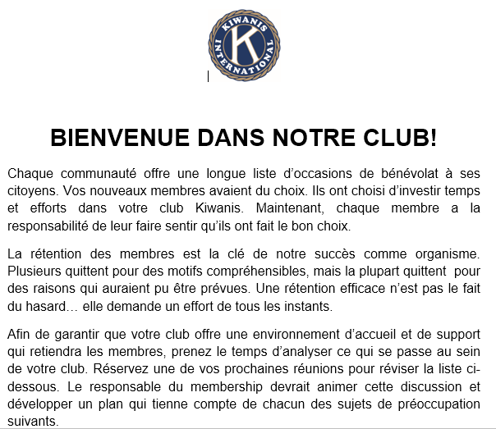
#7
Notes:
Liste de vérification des nouveaux membres – peut être sur le site web du district E.C. & C. sous l’onglet Kiwanis I-Plan – Éducation. Vous le trouverez après la présentation ‘Orientation pour un nouveau membre’.

Slide 12

#8
Les chaînes de téléphoniques permettent de transmettre un message urgent à tous les membres du club rapidement et efficacement.
Notes:
8. Développez une liste de téléphones pour communiquer un message urgent à tous les membres. Par exemple, une chaîne téléphonique – la première personne appelle deux personnes, ces deux personnes appellent chacune deux autres personnes, et ainsi de suite jusqu’à ce que tous les membres aient été rejoints.

Slide 13

#9
Procédez à une analyse du club régulièrement pour vous assurer que votre club est sur la bonne voie.
Notes:
9. Analysez votre club régulièrement (une fois l’an) pour connaître ce que vos membres aiment et ont en aversion en regard de ce que le club fait. Découvrez où ils veulent consacrer du temps et de l’énergie… nous sommes tous très occupés et nous ne voulons pas perdre notre temps.
N’ayez pas peur d’abandoner certaines activités si elles ne rencontrent plus les objectifs et les aspirations de votre club ou de la communauté.
N’ayez pas peur d’essayer de nouvelles choses – gardez-les intéressantes et pertinentes.
C’est important que les membres sentent que leurs opinions sont prises en considération même si vous ne pouvez promettre qu’elles seront appliquées.

Slide 14

#10
Encouragez les membres à assister aux Bureaux de direction.
Démontrez de l’ouverture d’esprit et de la transparence.
Notes:
10. Encouragez les membres à assister aux bureaux de Direction pour qu’ils puissant constater ce qui se passe derrière la scène et ce qu’il faut pour maintenir le club viable. Ceci permet aussi de créer une ambiance de franchise et de transparence.

Slide 15

#11
Organisez une activité d’orientation pour les nouveaux membres
Instruisez-les sur leKiwanis
Ayez du plaisir!
Notes:
11. Activité d’orientation pour le nouveau membre. Organisez une activité à laquelle tous les membres seront convoqués, mais plus spécifiquement destinée pour les nouveaux et membres récents (moins de deux ou trois ans, ou admis depuis la dernière présentation). Profitez de cette occasion pour leur faire connaître l’histoire et les traditions du club, la manière d’opérer du Kiwanis, les évènements, etc. Cette présentation peut aussi être très utile aux membres d’expérience qui, avec le temps, peuvent avoir oublié…
Une bonne présence peut en faire une activité agréable et démontrer aux plus jeunes membres qu’ils sont supportés.

Slide 16

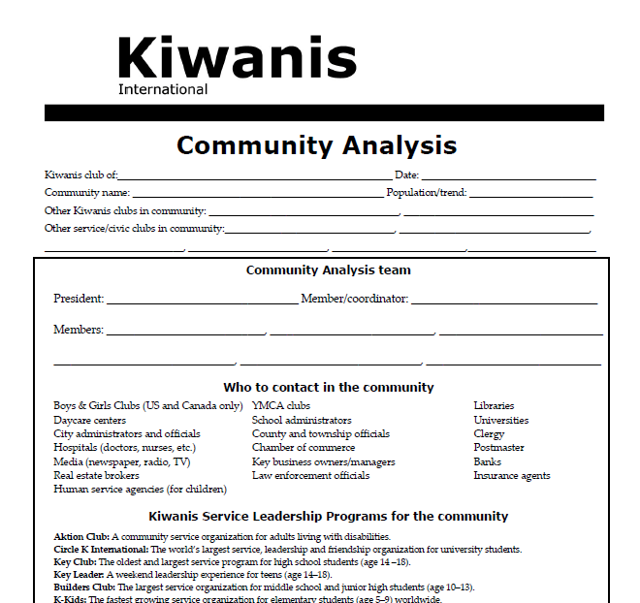
#12
Notes:
12. Profitez du matériel produit par KI pour vous aider à garder vos conversations fort à propos..
Exemples – The Club Excellence Tool (Outil pour un club d’excellence), Community Analysis and Planning your Club’s Success (Analyse de la communauté et Planification des succès de votre club).
http://www.kiwanis.org/theformula/strengthen-your-club/achieving-club-excellence/achieving-club-excellence-the-home-edition#.V5tpejUjZsl

Slide 17

Questions??

Slide 18

Merci de faire partie
du Kiwanis!

